Slide 1

7.딥러닝
인공 신경망

Slide 2
7.딥러닝 시작
이번 코드들은 패션 MNIST 데이터 셋 사용
MNIST란?
손으로 쓴 0~9까지의 숫자로 이루어진 데이터셋이다
패션 MNIST는 숫자 대신 의류가 들어가 있는 데이터셋이다
텐서플로(TensorFlow)
패션 MNIST 데이터 셋을 불러오기 위한 딥러닝 라이브러리이다.
케라스(Keras)
텐서플로의 고수준 *API가 케라스이다.
*API는 Application Programming Interface의 줄임말이다.

Slide 3
로지스틱 회귀로 패션 아이템 분류하기.
SGDClassifier(확률적 경사 하강법) 이용
train_input을 255로 나누는 이유 = 패션 MNIST의 각 픽셀은 0~255사이의 정숫값을 가져 255로 나누어 0~1 사이의 값으로 정규화 -> 양수 값으로 이루어진 이미지를 전처리 할 때 자주 사용.
SGDClassifier는 2차원 배열을 다루지 못함 -> 1차원 배열로 바꾸기.

Slide 4
인공 신경망
인공 신경망 사용 이유 = 성능 향상
가장 기본적인 인공 신경망 = 확률적 경사 하강법을 이용한 로지스틱 회귀
그러면 어떻게 성능을 높이냐?
인공 신경망 모델을 만드는 최신 라이브러리가 제공하는 기능은 SGDClassifier에 없음
↳ 이 기능들 이용하여 성능 향상시킴

Slide 5
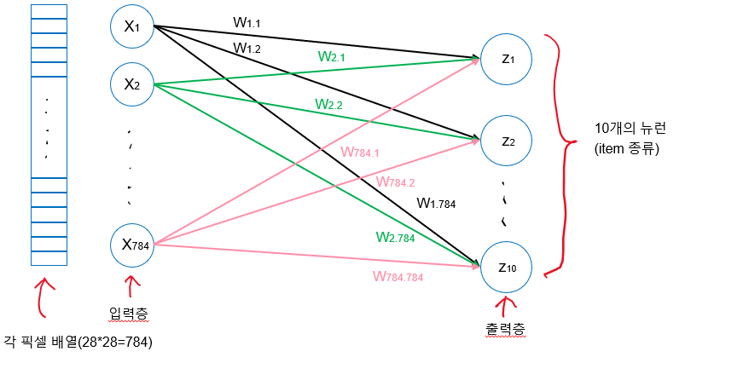
인공신경망이란?
로지스틱 회귀와 비슷함
클래스가 총 10개이므로 z10까지 계산
z1 ~ z10 을 계산하고 이를 바탕으로 클래스를 에측하기 때문에 출력층이라 부름
z값을 계산하는 단위를 뉴런이라 부름
x1 ~ x784 까지를 입력층이라 부름

Slide 6
인공 신경망으로 모델 만들기
밀집층 만들기
밀집층 = 완전 연결층
왼쪽의 784개의 픽셀과 오른쪽의 10개의 뉴런이 모두 연결된 선 784*10 = 7840개의 연결된 선. 선이 빽빽하므로 밀집층
소프트맥스와 같이 뉴련의 선형 방정식 계산 결과에 적용되는 함수를 활성화 함수라 부름

